Slide 1

Rapport d’activité 2019
Février 2020

Slide 2
Rapport d’activité 2019
Bretagne Supply Chain, c’est…
Les actions 2019 au regard de la stratégie
Le cluster et son organisation en 2019
Le rapport financier 2019

Slide 3
Bretagne Supply Chain, c’est…
Rapport d’activité 2019

Slide 4
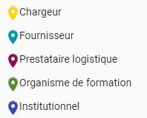
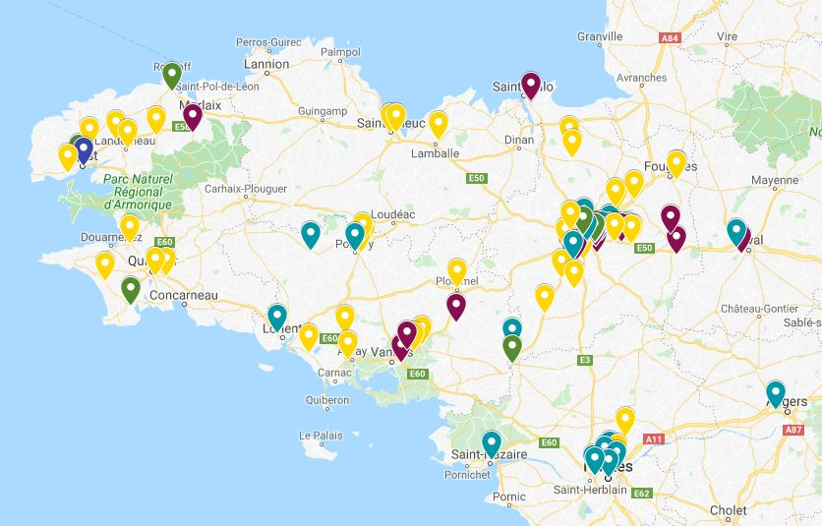
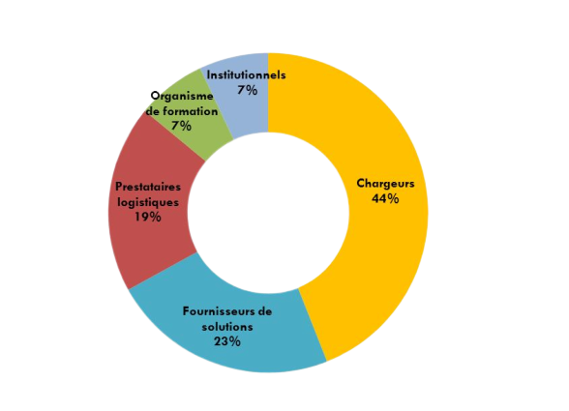
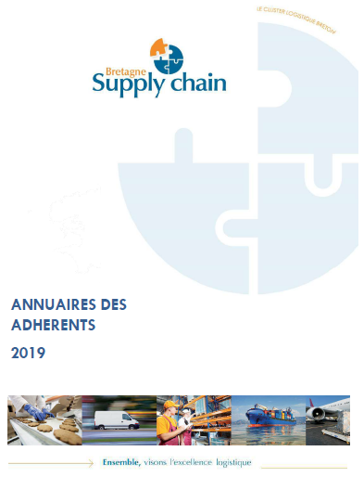
Bretagne Supply Chain, c’est…
Un réseau
Un réseau professionnel dynamique et local
Qui partage les bonnes pratiques et les tendances
Et qui co-construit la performance du territoire
En 2019, 134 structures adhérentes, soit un réseau de 500 professionnel.les
Un annuaire qualifié pour faciliter la mise en réseau

Slide 5
Bretagne Supply Chain, c’est…
Des expertises
Un réseau professionnel dynamique et local
Qui partage les bonnes pratiques et les tendances
Et qui co-construit la performance du territoire
Des animations pour
partager les bonnes pratiques
12 ateliers opérationnels
8 visites thématiques
Des événements pour
anticiper les mutations
2 colloques :
• les emballages
• l’avenir des métiers
1 serious game
Une veille locale, économique, technologique et réglementaire
12 newsletters
1 nouveau site Internet
+100 tweets
1400 abonnés, +50 posts sur LinkedIn

Slide 6




Bretagne Supply Chain, c’est…
Des projets
Un réseau professionnel dynamique et local
Qui partage les bonnes pratiques et les tendances
Et qui co-construit la performance du territoire
Bretagne Supply Chain anime le dispositif «[Bio]GNV», en collaboration avec le collectif régional.
Objectif : stimuler et accompagner le développement du GNV puis du bioGNV en Bretagne.
Les travaux menés pour le PDU de Rennes Métropole ont confirmé l’intérêt d’élaborer une charte d’actions pour une logistique urbaine durable sur le territoire. Bretagne Supply Chain accompagne ce projet collectif.
Objectif : co-construire et élaborer un document pérenne qui permette aux signataires volontaires de se réunir autour d’un plan d’actions pour une logistique urbaine durable
Bretagne Supply Chain co-pilote cette démarche collaborative et innovante qui fait de la santé un levier de performance globale.
Objectif : optimiser les flux physiques et d’information pour améliorer durablement
les conditions de travail dans la filière des produits frais.
Bretagne Supply Chain organise avec l’AFT le grand rendez-vous breton des métiers et des emplois de la supply chain, de la logistique et du transport.
Objectif : faciliter les recrutements et valoriser tous les métiers de la supply chain auprès des collégiens, lycéens, demandeurs d’emploi, personnes en reconversion et en insertion.

Slide 7
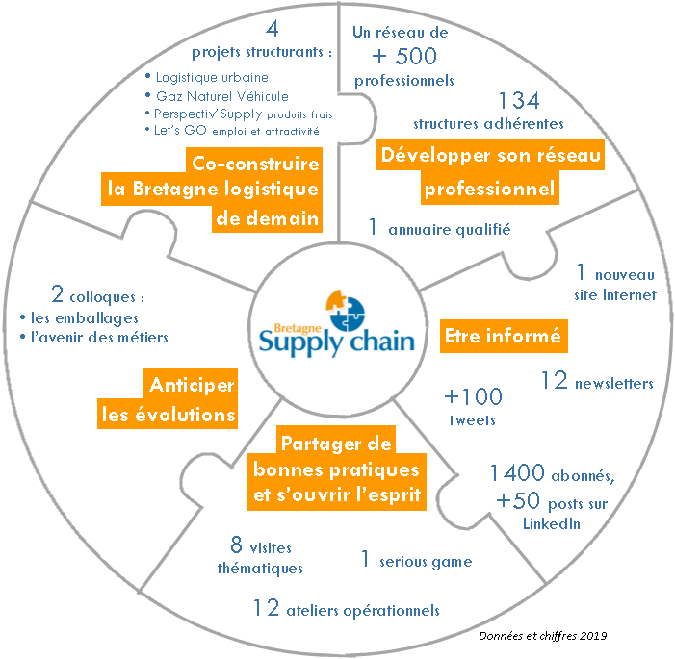
Bretagne Supply Chain permet à ses adhérents de…

Slide 8
Les actions 2019 au regard de la stratégie

Slide 9
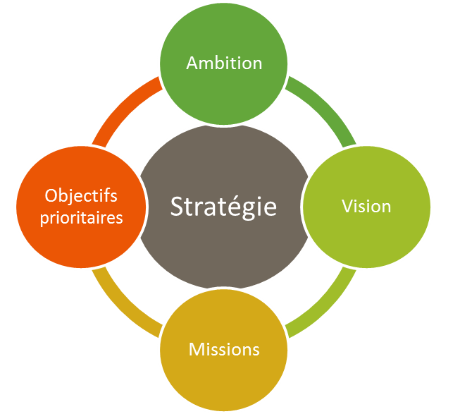
Une stratégie au service de la performance supply chain en Bretagne
Améliorer la performance logistique
des entreprises bretonnes
L’industrie du futur et l’accélération de la transition numérique
La transition énergétique pour les flux de marchandises
L’adaptation des organisations logistiques aux nouvelles tendances de consommation
L’adaptation des emplois et la montée en compétences
Ensemble,
visons l’excellence logistique
Fédérer et animer le réseau
Faciliter le partage des bonnes pratiques et des expertises
Concevoir, piloter et animer des projets structurants pour la performance du territoire
Diffuser l’actualité du transport, de la logistique et de la supply chain en Bretagne
Décrypter les tendances du métier ou du territoire pour anticiper les évolutions
Valoriser les activités et les métiers du transport, de la logistique et de la supply chain

Slide 10
ACTIONS 2019
Missions Objectifs | Fédérer et animer le réseau | Faciliter le partage des bonnes pratiques et des expertises | Concevoir, piloter et animer des projets structurants pour la performance du territoire | Diffuser l’actualité du transport, de la logistique et de la supply chain en Bretagne | Décrypter les tendances du métier ou du territoire pour anticiper les évolutions | Valoriser les activités et les métiers du transport, de la logistique et de la supply chain
L’industrie du futur et l’accélération de la transition numérique | 8 rencontres | Atelier WMS Atelier S&OP Atelier RFID Atelier MES Visite Delta Dore |  | 12 newsletters Twitter Linked In Participation active à l’interclustering logistique Nouveau site Internet | Atelier DDMRP Visite LUG Visite PSA Groupe de travail blockchain avec GS1 | Encadrement de mémoires étudiants Participation In&Out Rennes Métropole
La transition énergétique pour les flux de marchandises | 5 rencontres | Atelier H2 Visite LPR/Lahaye Atelier Fret 21 Atelier Référentiel RSE Visite Port de Montoir | Breizh (bio) GNV GNV Lamballe Projet H2 Région Bretagne |  | Foncier logistique avec Rennes Métropole | Enseignement IUT Quimper, La Poste, EST, IGR Participation BreizhCOP
L’adaptation des organisations logistiques aux nouvelles tendances de consommation | 3 rencontres | Visite BSL Visite C-Log | Logistique Urbaine Rennes Métropole |  | Colloque Emballage | Enseignement à l’ESLI, Univ Rennes I Groupe national des référents logistique urbaine
L’adaptation des emplois et la montée en compétences | 3 rencontres | Visite Bretagne Ateliers Guide pratique emplois compétences | Perspectiv’Supply Let’s GO |  | Colloque Avenir des métiers Atelier compétences du futur | Vidéos métiers 2030
Autres | Supply Chain Ouest Apéréso | Atelier Culture supply chain |  |  | Démarche ORTB – prospective 2040 | Serious game The Fresh connection Atelier supply chain internationale Forum des réseaux Audition pour le SCOT

Slide 11
LE CLUSTER Bretagne Supply Chain et son organisation
Rapport d’activité 2019

Slide 12
Bientôt 10 ans…
L’association a été créée en juillet 2010
Bretagne Supply Chain devient cluster en 2011, labellisé « grappe d’entreprises » par l’Etat
Une gouvernance et une organisation structurée, dynamique et collaborative
Le bureau
(11 à 15 personnes)
Le conseil d’administration
(25 personnes)
Les permanents
Les adhérents
(134 structures, 500 personnes)

Slide 13
Le conseil d’administration en 2019
25 membres :
Des hommes et des femmes
De tous les maillons de la supply chain
De toutes les tailles d’entreprises
Elu·es pour 2 ans
L‘organisation de BSC

Slide 14
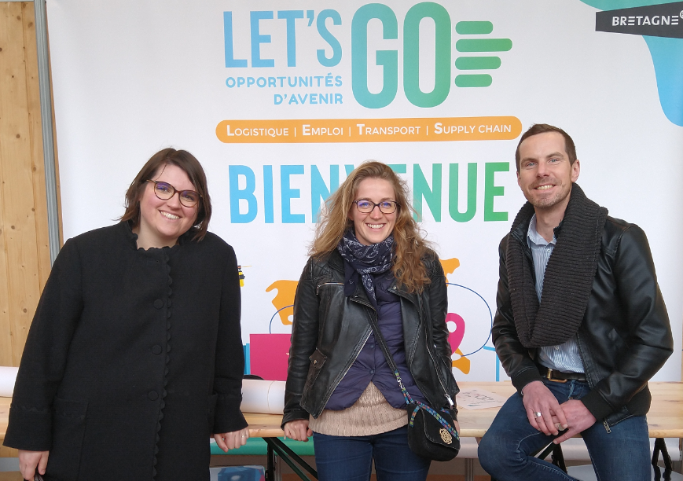
Les permanents en 2019
L‘organisation de BSC
De g. à d. : Elodie LE PROVOST, déléguée générale
Mathilde CHAUVAT, office manager et
Iwen LAYEC, chargé de mission et d’animation

Slide 15
Le rapport financier
Rapport d’activité 2019

Slide 16
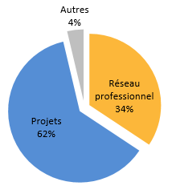
Le budget
Un résultat proche de l’équilibre conformément à l’objectif de BSC
Répartition des produits 2019 :

Slide 17
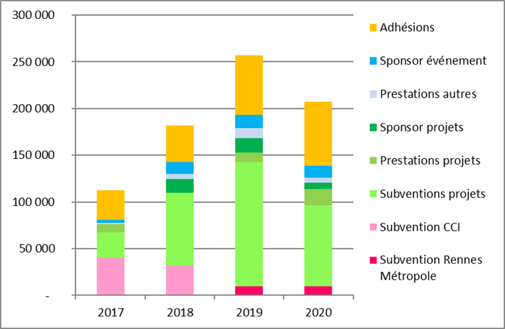
Un modèle économique qui s’est transformé

Slide 18
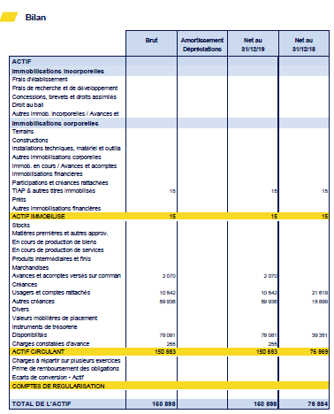
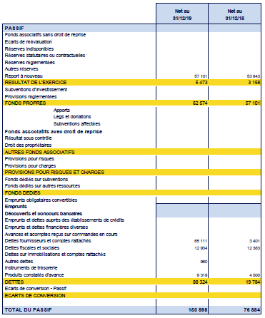

Slide 19
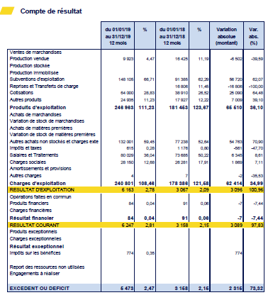

Slide 20

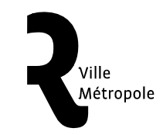


A travers nous, ils vous soutiennent !

Slide 21
www.bretagne-supplychain.fr
02 99 33 63 10 – 06 79 92 75 16
contact@bretagne-supplychain.fr
2 avenue de la Préfecture 35000 Rennes
LinkedIn, Twitter @cluster BSC

